Slide 1
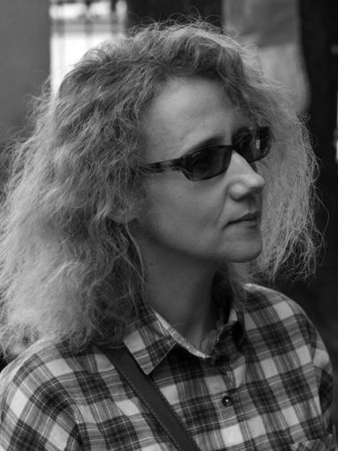
Муниципальное учреждение дополнительного образования
«Центр эстетического воспитания детей»
Республика Мордовия город Саранск
Методическая разработка по изобразительному искусству на тему: «Митченко Юлия Витальевна художник – иллюстратор».
Подготовила:
педагог дополнительного образования
студии изобразительного искусства
Павельева Елена Федоровна
Саранск 2025

Slide 2
Биография художника
Митченко Юлия Витальевна (1969) – художник-иллюстратор, художник-график. Член секции «Объединение художников графического искусства» Киевской организации национального союза художников Украины. Занимается детской анимационной, книжной графикой. Техника художника: акварель; арт графика; растровая (цифровая) графика; векторная графика. Герои любимых русских сказок в иллюстрациях Юлии оживают! Яркие современные иллюстрации известной художницы Юлии Митченко дарят им совершенно новый образ. Книги с ее оформлением не оставят равнодушным даже самого непоседливого малыша.

Slide 3
«”Ношу своё детство в кармане!” – цитата не моя, но любимая. Обожаю природу, животных, кататься на велосипеде и рисовать, особенно жирафов. Жирафов люблю особенной любовью за их огромные влажные глаза с пушистыми ресничками и кроткий нрав. За вегетарианство и за то, что они выше всех. И за совершенно инопланетный вид. А их стильная золотистая шкурка с геометрическим узором — вообще произведение искусства!»

Slide 4
Творчество Юлии Митченко.

Slide 5



(Фото 1) (Фото 2) (Фото 3)

Slide 6



(Фото 4) (Фото 5) (Фото 6)

Slide 7

Привет! Меня зовут Жираф. Я – уникальный! Да, есть у меня один дальний родственник, называется окапи, но куда ему до меня! Ведь именно мы, жирафы – самые высокие животные на Земле! Когда я только родился, мой рост был почти два метра! А когда я стану взрослым, буду в высоту, как двухэтажный дом. Может, даже дорасту до шести метров! И буду жирафом-великаном.
А если стану хорошо есть, смогу весить больше тонны. Столько весят десять взрослых и очень высоких мужчин!
Что ты можешь рассказать о жирафе, кроме того, что он живёт в далёкой Африке, у него пятнышки на шубке и очень длинная шея? А ещё? Жираф из нашей книжки готов поведать тебе о себе всё, ну или почти всё. Ты узнаешь, как жирафы спят, что они больше всего любят, умеют ли разговаривать…
(Фото 7)

Slide 8
Иллюстрации Юлии Митченко к русской народной сказке
«Гуси лебеди».

Slide 9
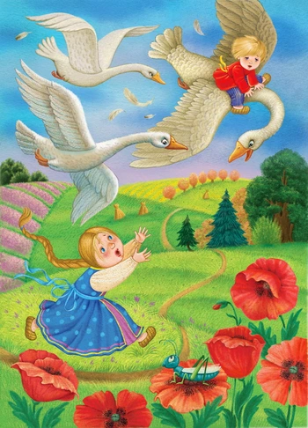
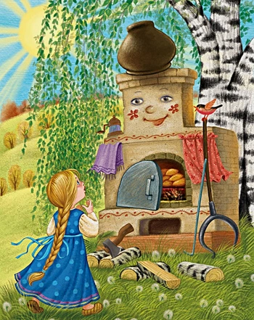
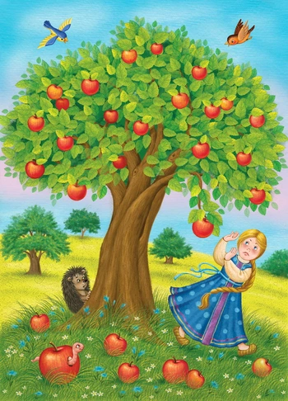
(Фото 8) (Фото 9) (Фото 10)

Slide 10
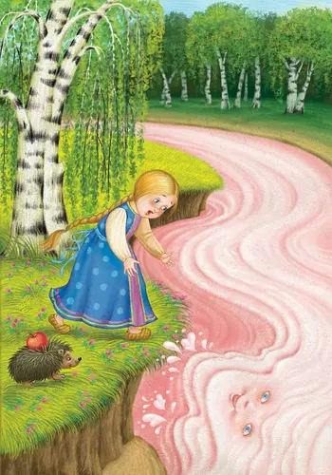
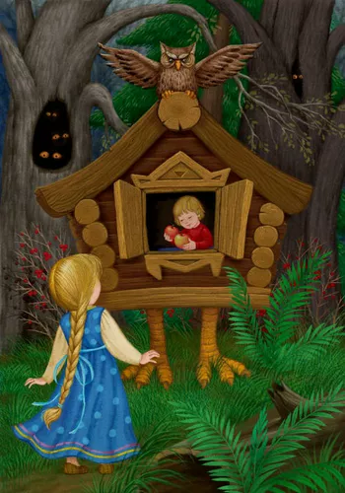
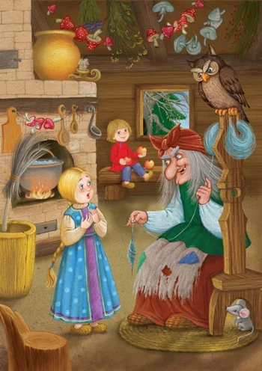
(Фото 11) (Фото 12) (Фото 13)

Slide 11
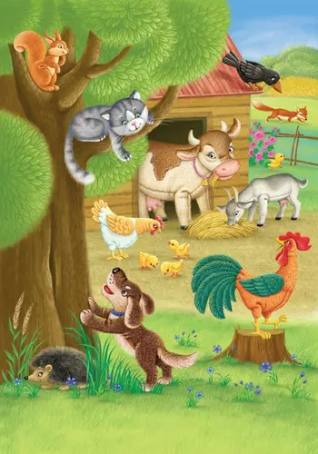
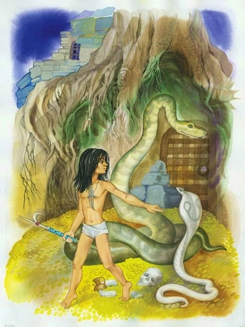
(Фото 14) (Фото 15)

Slide 12


(Фото 16) (Фото 17)

Slide 13

Герои любимой русской сказки теперь оживают! Яркие современные иллюстрации известной художницы Юлии Митченко дарят им совершенно новый образ. Эта книга не оставит равнодушным даже самого непоседливого малыша, благодаря выдвижным конструкциям на каждом развороте, ведь ребенок сам сможет принять участие в развитии сюжета - помочь девочке найти избушку трех медведей, поспать на каждой кроватке.
(Фото 18)

Slide 14

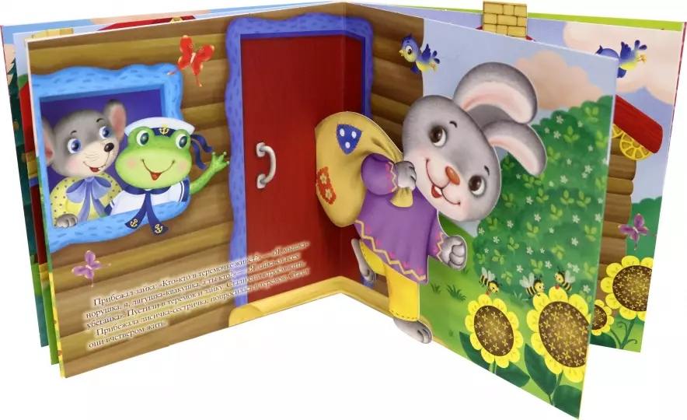
Откройте книгу - и ее герои оживут!
(Фото 19) (Фото 20)

Slide 15

(Фото 21)
.jpg

Slide 16

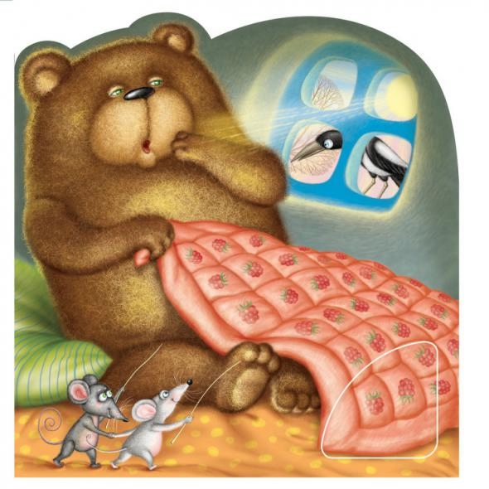
(Фото 22) (Фото 23)

Slide 17
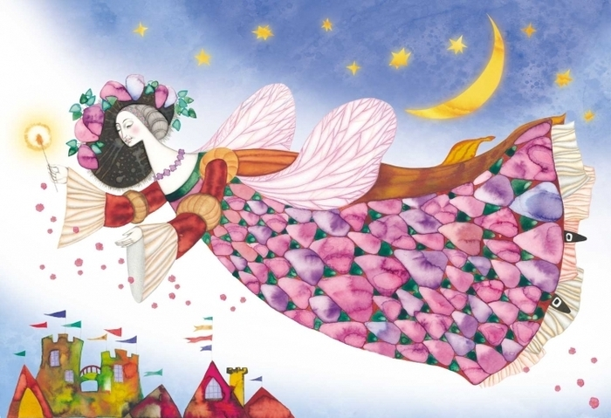
(Фото 24)

Slide 18
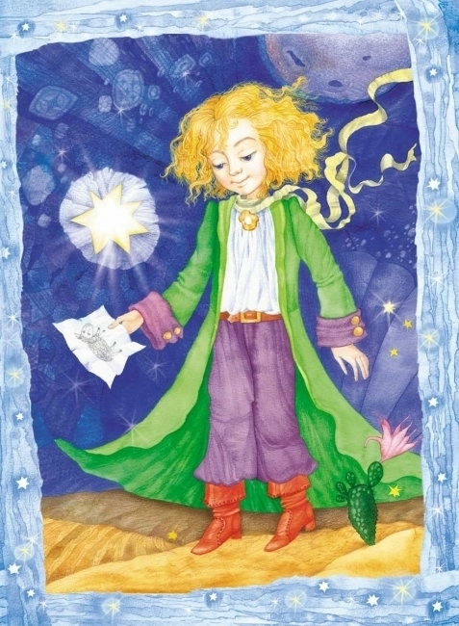
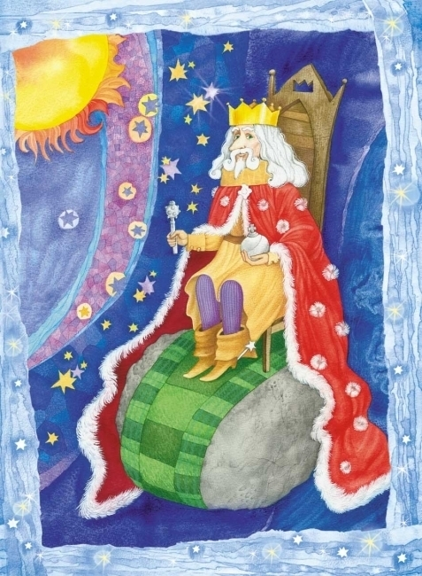
(Фото 25) (Фото 26)

Slide 19
Детишки очень любят когда им читают сказки.
Найдите несколько минут и рассмотрите с ними эти добрые картинки к известным сказкам от художника - иллюстратора Юлии Витальевны Митченко.

Slide 20
Интернет источник:
http://sks1951.beget.tech/2022/12/16/митченко-ю/
https://fantlab.ru/edition206375
https://fantlab.ru/art6020
https://megaknigi.ru/read/954901/1
https://puzzleit.ru/puzzles/author/mitchenko-yuliya
(Фото на титульном листе) http://sks1951.beget.tech/wp-content/uploads/2022/12/00-ф-2-edited.jpg
(Фото 1) https://fantlab.ru/images/editions/big/206375?r=1502226410
(Фото 2) https://fantlab.ru/images/editions/big/206376?r=1502226640
(Фото 3) https://fantlab.ru/images/editions/big/329567?r=1633547934
(Фото 4) https://fantlab.ru/images/editions/big/259742?r=1567076578
(Фото 5) https://fantlab.ru/images/editions/big/260416?r=1567690700
(Фото 6) https://fantlab.ru/images/editions/big/293260?r=1598167260
(Фото 7) https://books.yandex.ru/node-api/p/a/4/d/zyxY0cHU/contents/OEBPS/dmi280brnozu.png
(Фото 8) https://puzzleit.ru/files/puzzles/95/95064/_preview.webp
(Фото 9) https://puzzleit.ru/files/puzzles/78/77595/_preview.webp
(Фото 10) https://puzzleit.ru/files/puzzles/95/95068/_preview.webp
(Фото 11) https://puzzleit.ru/files/puzzles/97/97057/_preview.webp
(Фото 12) https://puzzleit.ru/files/puzzles/97/97058/_thumb.webp
(Фото 13) https://puzzleit.ru/files/puzzles/1/1051/_preview.webp
(Фото 14) https://puzzleit.ru/files/puzzles/101/101116/_thumb.webp
(Фото 15) https://puzzleit.ru/files/puzzles/95/95067/_preview.webp
(Фото 16) http://illustrators.ru/uploads/illustration/image/393944/main_393944_original.jpg
(Фото 17) https://puzzleit.ru/files/puzzles/97/97059/_preview.webp
(Фото 18) https://content.img-gorod.ru/pim/products/images/81/60/018fa1de-28ab-729a-9a98-00d2683c8160.jpg?width=1552&height=784&fit=bounds
(Фото 19) https://basket-14.wbbasket.ru/vol2141/part214173/214173770/images/big/1.webp
(Фото 20) https://sun9-45.userapi.com/ZxStibdrTnuV1tdXu88QmeshZHAxcbig1aqteQ/61gWyiq1G2Y.jpg
(Фото 21) http://illustrators.ru/uploads/illustration/image/28218/main_28218_original
(Фото 22) http://illustrators.ru/uploads/illustration/image/781612/main_781612_original.jpg
(Фото 23) https://img1.liveinternet.ru/images/attach/b/4/103/591/103591851_5.jpg
(Фото 24) http://illustrators.ru/uploads/illustration/image/28183/main_28183_original.jpg
(Фото 25) https://img1.liveinternet.ru/images/attach/b/4/103/591/103591853_7.jpg
(фото 26) http://illustrators.ru/uploads/illustration/image/28258/main_28258_original.jpg

